Slide 1

Padrões Internacionais de GP
Prof. João Carlos Boyadjian,PMP,MBA,MSc

Slide 2
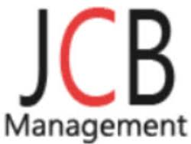
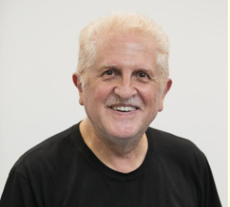

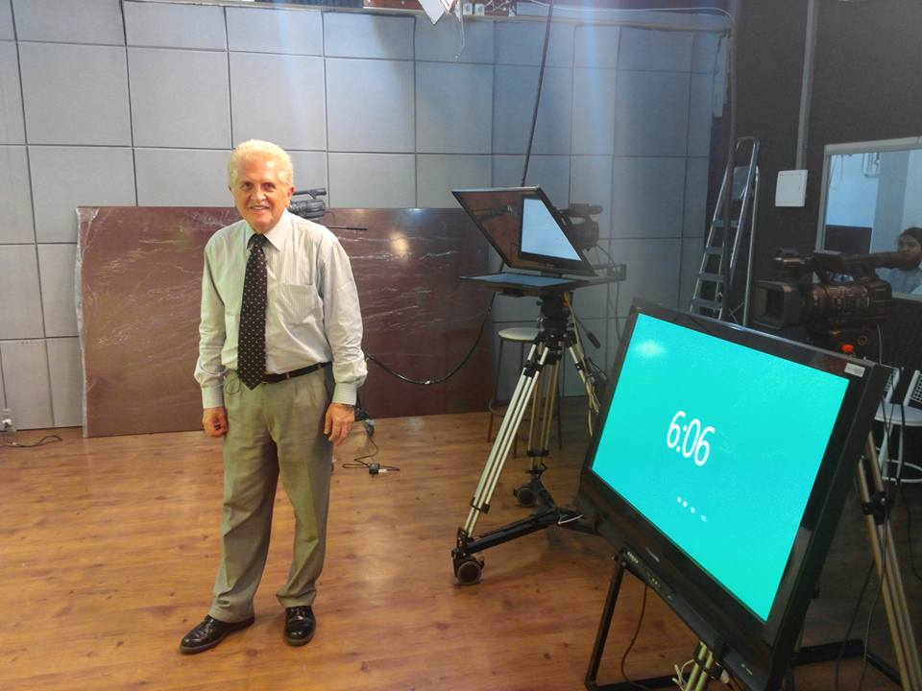

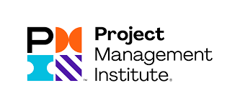
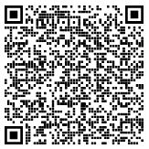


Consultor JCB Management
Presidente do Fundo Nacional Armênia
Palestrante e Professor da USP/ESALQ – FIA - FGV – UFSCAR – FECAP - FATEC – IETEC – SUSTENTARE – PUC-MG – TREVISAN - SENAC
Prof. João Carlos Boyadjian,
MBA, PMP®, MSc
Fellow PMI-SP
Autor e co-autor livros – autor e ator da peça Day by day de um Prj – Sistema Flow-Pm e Gestão Produção AGL –
Membro – 1987 - Fundador SP - Mentor Mg-Mt e Armênia – Fellow PMI-SP
NYU – FGV – IETEC – PMP – PCP – UFSCAR - USP/ESALQ - ATP
Costa Manso – Administrador USJT – Mestre em Eng Naval
Notes:
2

Slide 3

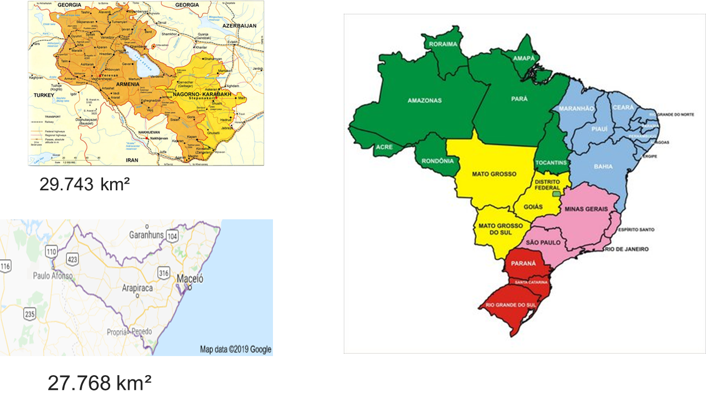


Slide 4
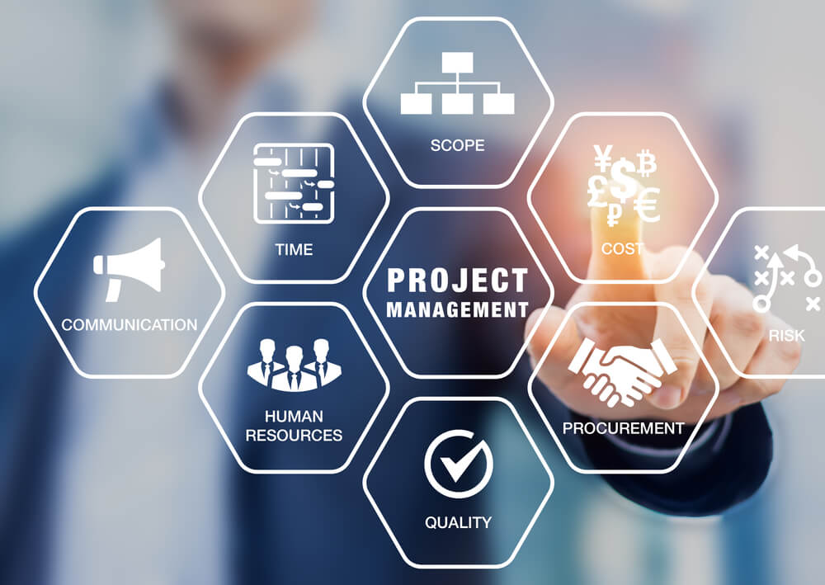
Objetivo
NÃO HÁ UMA ÚNICA MANEIRA PARA SE GERENCIAR PROJETOS

Slide 5
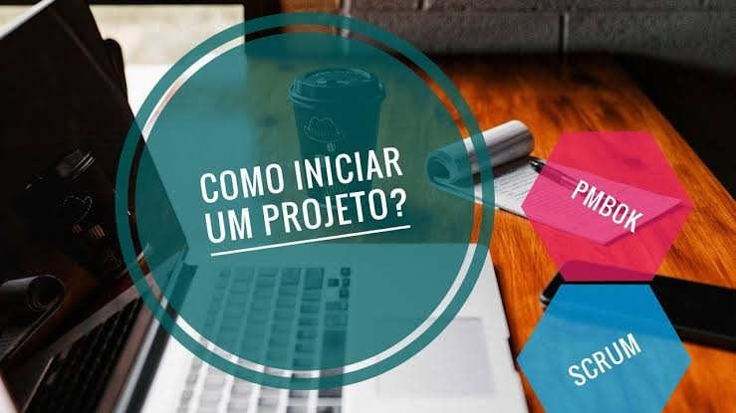
QUE PADRÕES
MÉTODOS
ARTEFATOS
UTILIZAR?

Slide 6
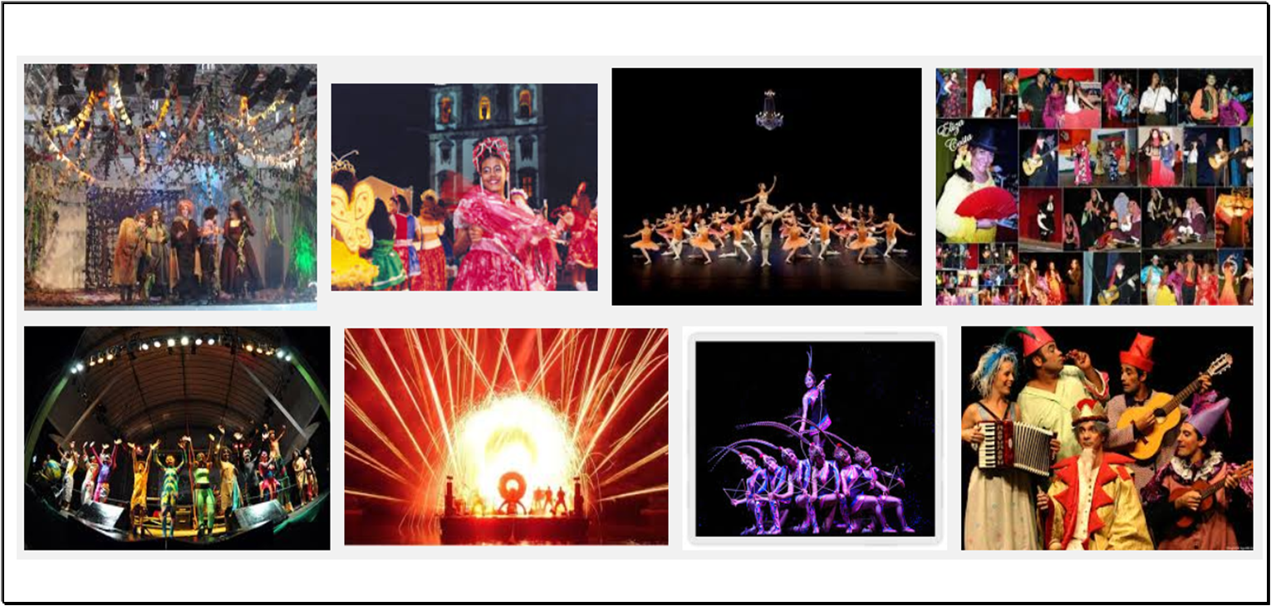


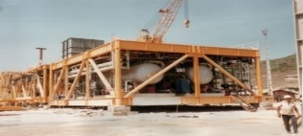

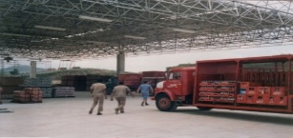
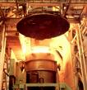


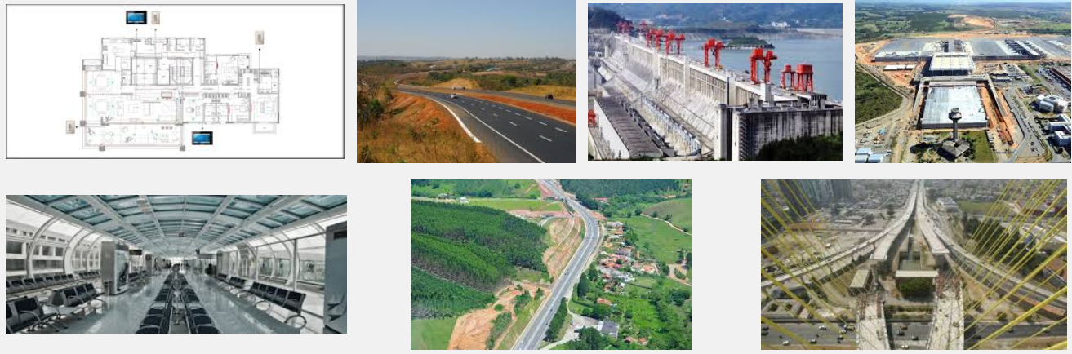
Tipos de Projetos
Projetos Industriais
Projetos de Sociais e Culturais
Projetos de Infraestrutura
6
6
Notes:
6

Slide 7


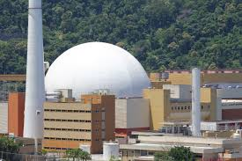


Tamanho – Pequeno – Médio – Grande porte
Complexidade – Baixa – Média - Alta
Recursos disponíveis – Pessoas – Máquinas – Equipamentos - Instalações
Cultura da organização – Madura - Imatura

Slide 8

Ambiente interno e externo

Slide 9
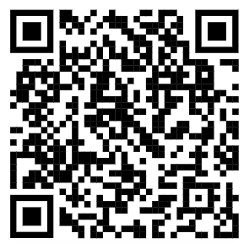
🔄 Enquete 1
Identificação dos stakeholders áreas que mais atuam
https://forms.gle/NPFQHBzdz91hJDeSA
Administração - CEO
RPA
Engenheiro
Tecnologia da Informação
Marketing (novos produtos)
Produção
Comercial
Financeiro
Eventos
Saúde
Educação
Governo
Outro…

Slide 10
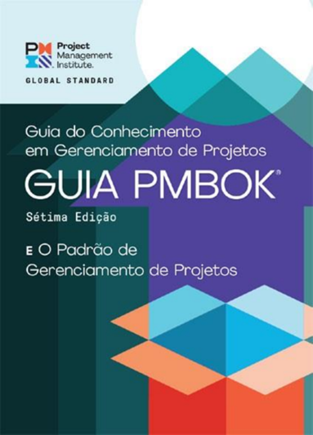
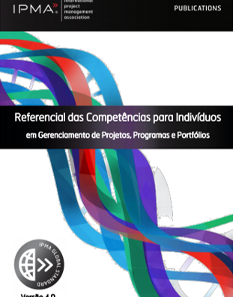
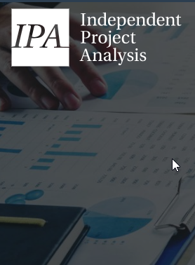
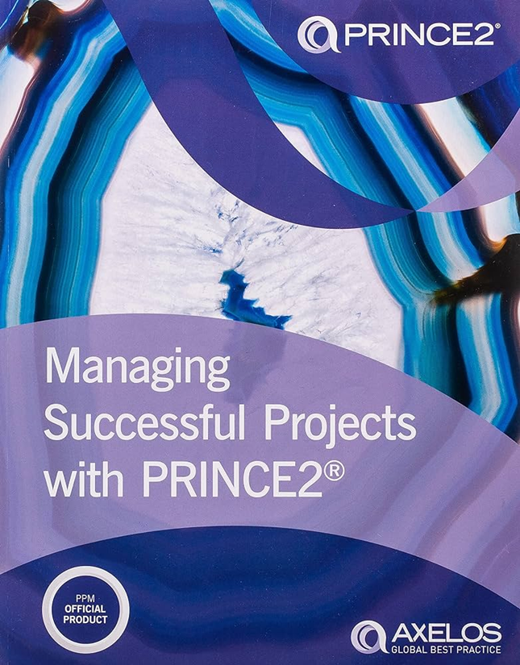
Padrões
Guia que trata dos Princípios do gerenciamento de projetos, sistema de geração de valor, áreas do conhecimento, abordagem baseada no contexto (tailoring), modelos, métodos e artefatos.
Guia que apresenta as Áreas de competências (pessoas, práticas e perspectivas), cultura e valores, governança, estrutura e processos.
Método que apresenta um modelo contemplando três fases, análise do negócio, seleção e desenvolvimento do escopo, planejamento da execução, implantação, comissionamento, operação e manutenção.
Método para gerenciamento de projetos que pode ser aplicado a qualquer projeto, independentemente do tipo, da escala, da geografia, da organização ou da cultura
https://www.pmi.org/
https://ipma.world/
https://www.ipaglobal.com/
https://www.axelos.com/

Slide 11
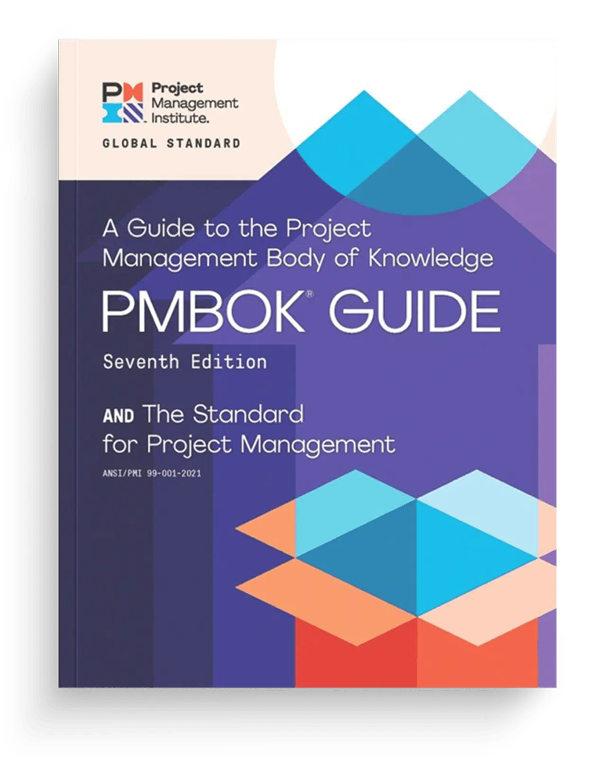
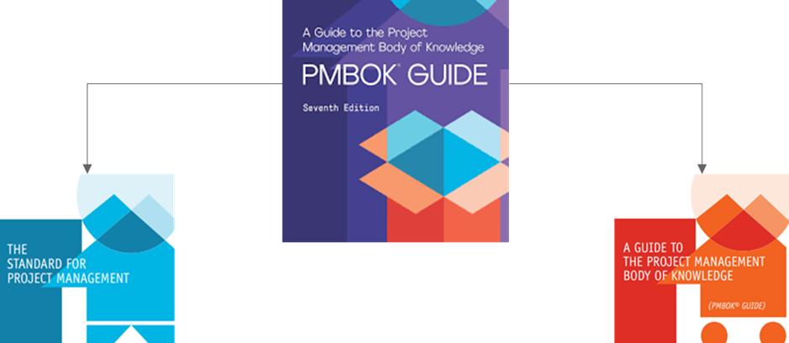
Notes:
CPLAN Consultoria e Planejamento Ltda.
copyright@jcboyadjian
11
CPLAN Consultoria e Planejamento Ltda.
copyright@jcboyadjian
11

Slide 12
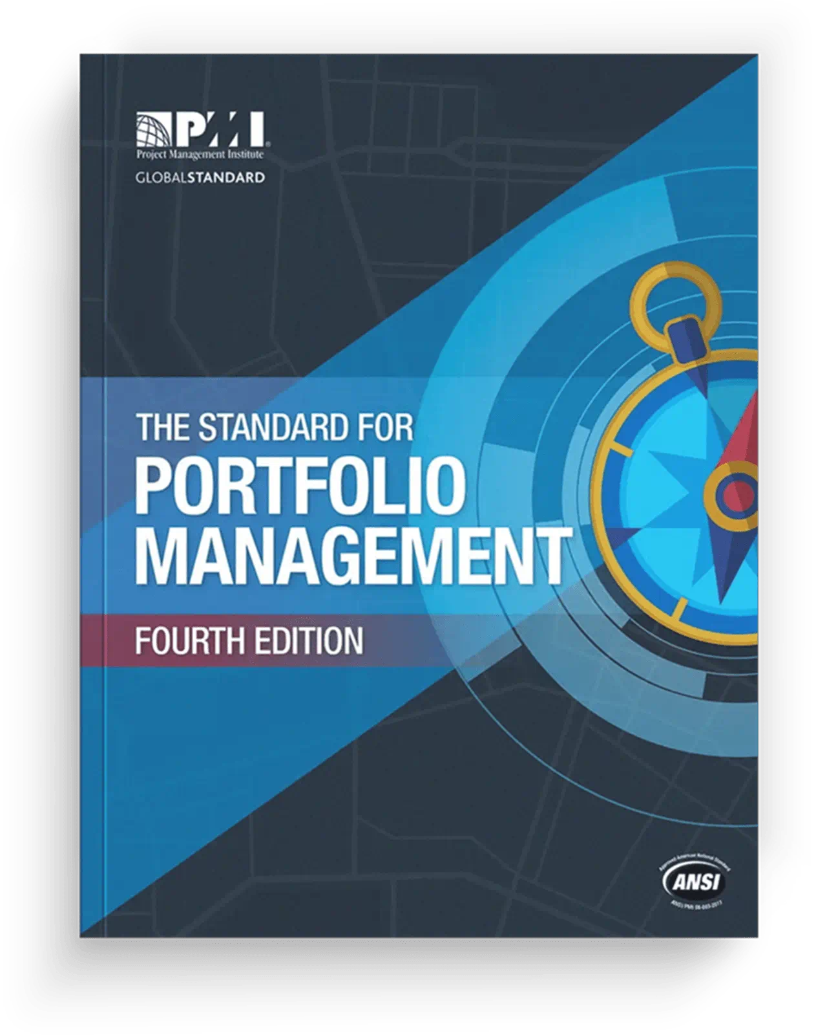
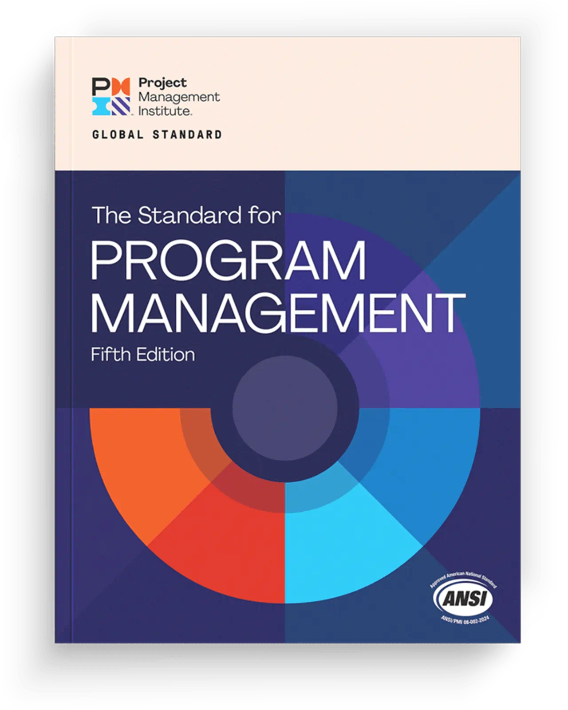
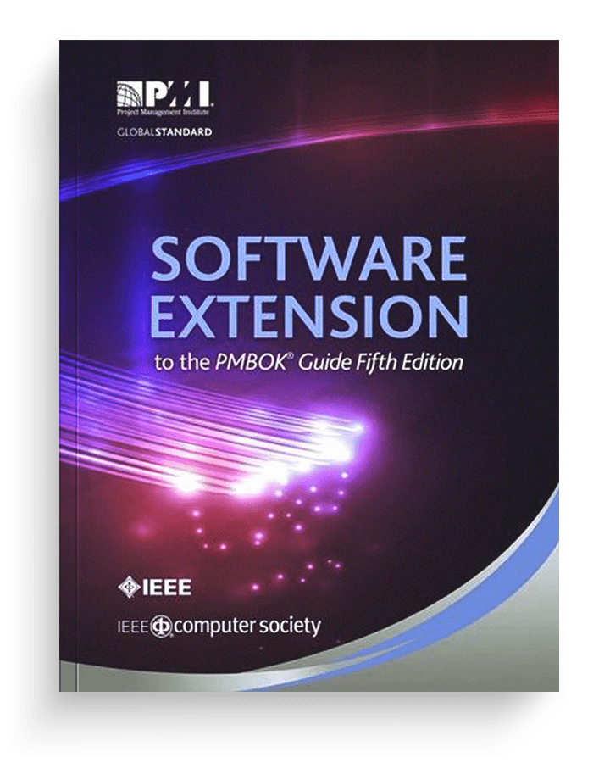
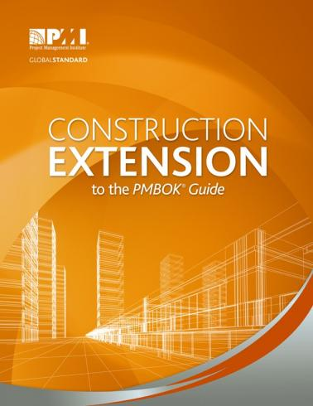
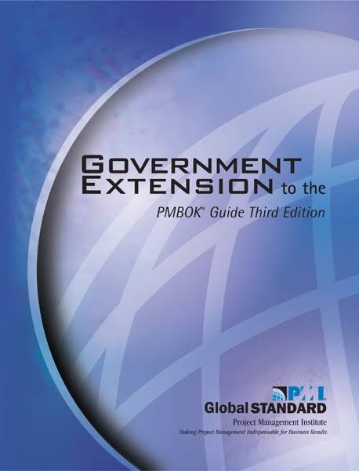
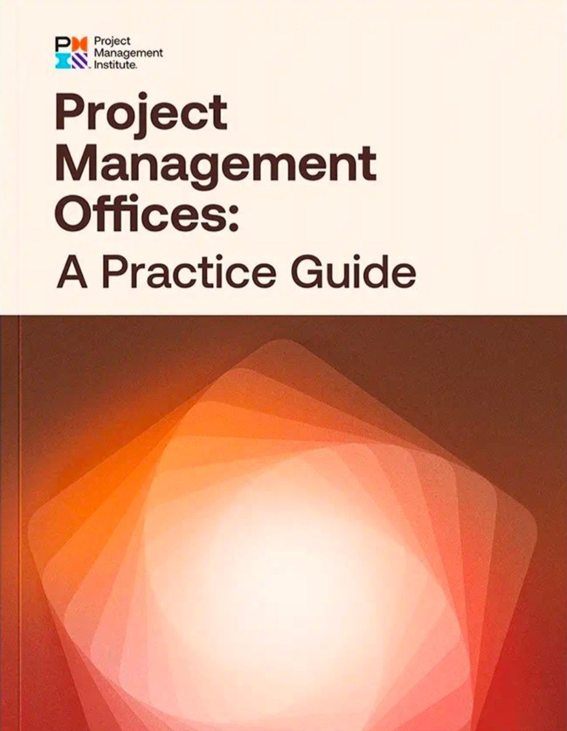
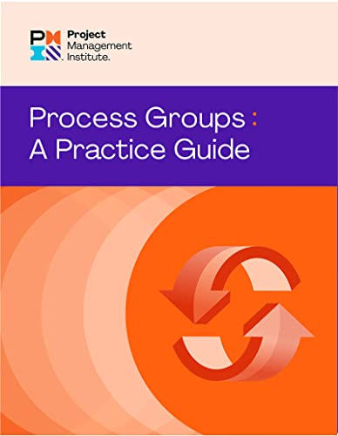
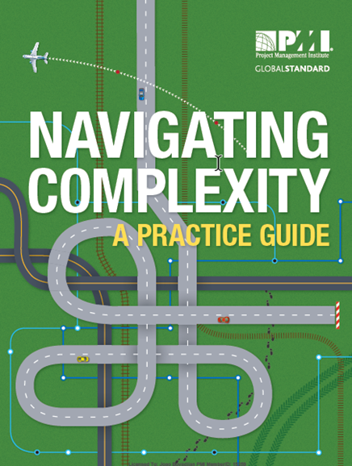
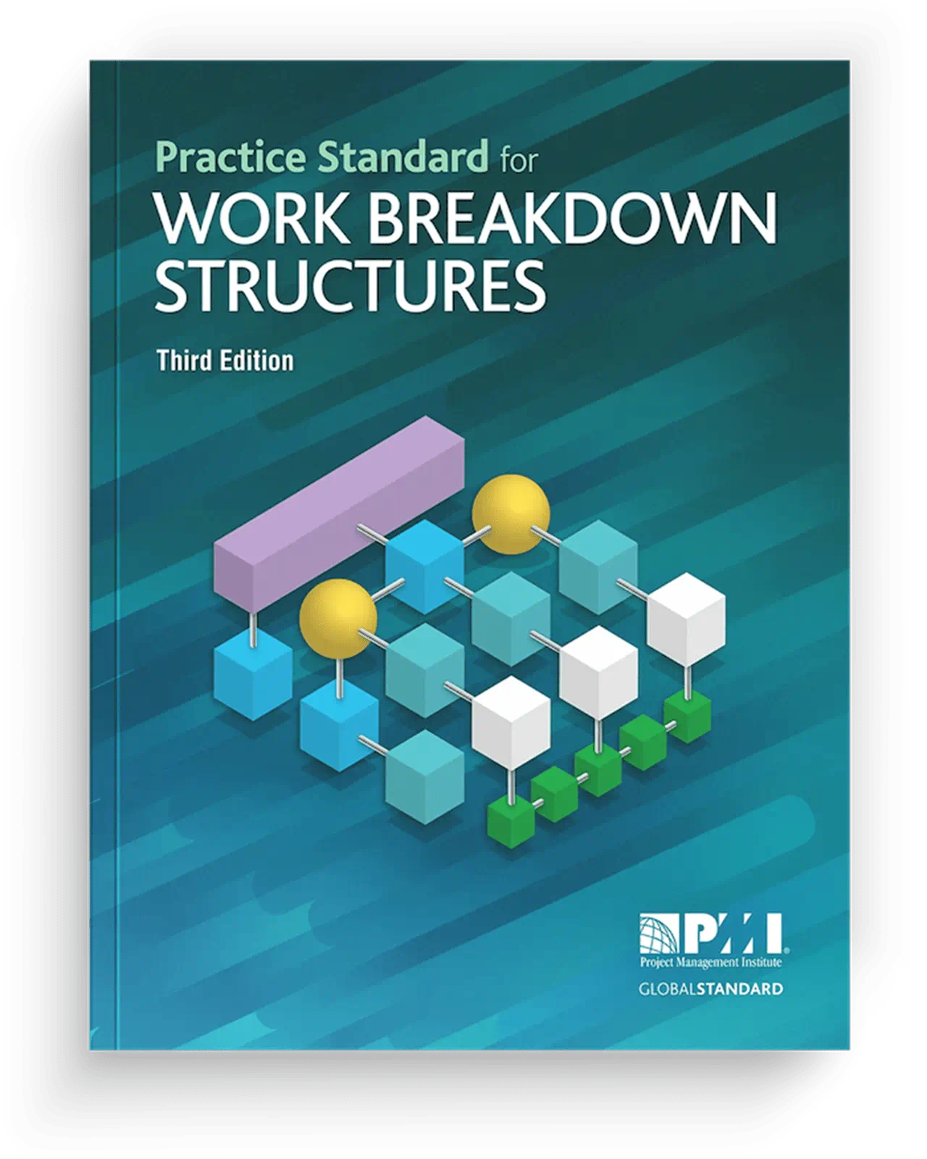
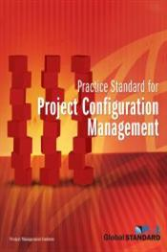
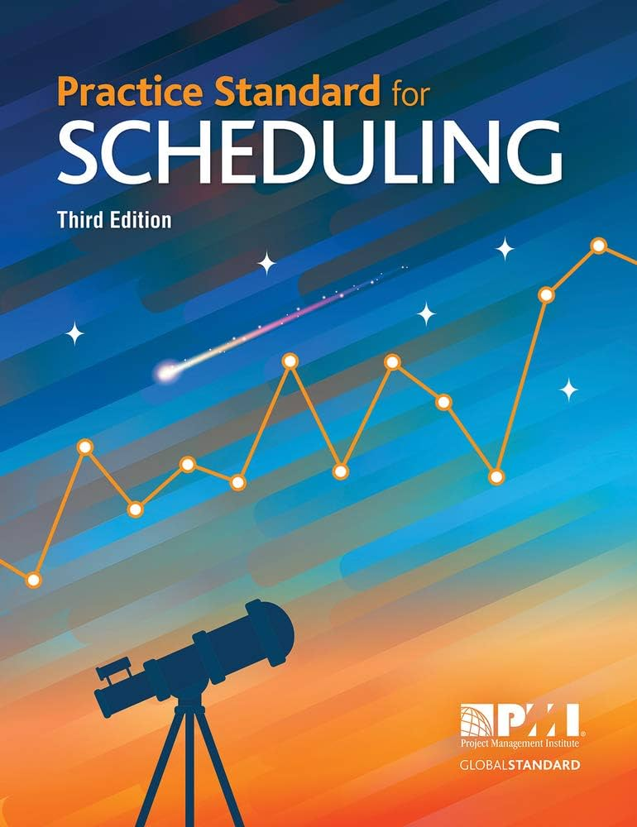
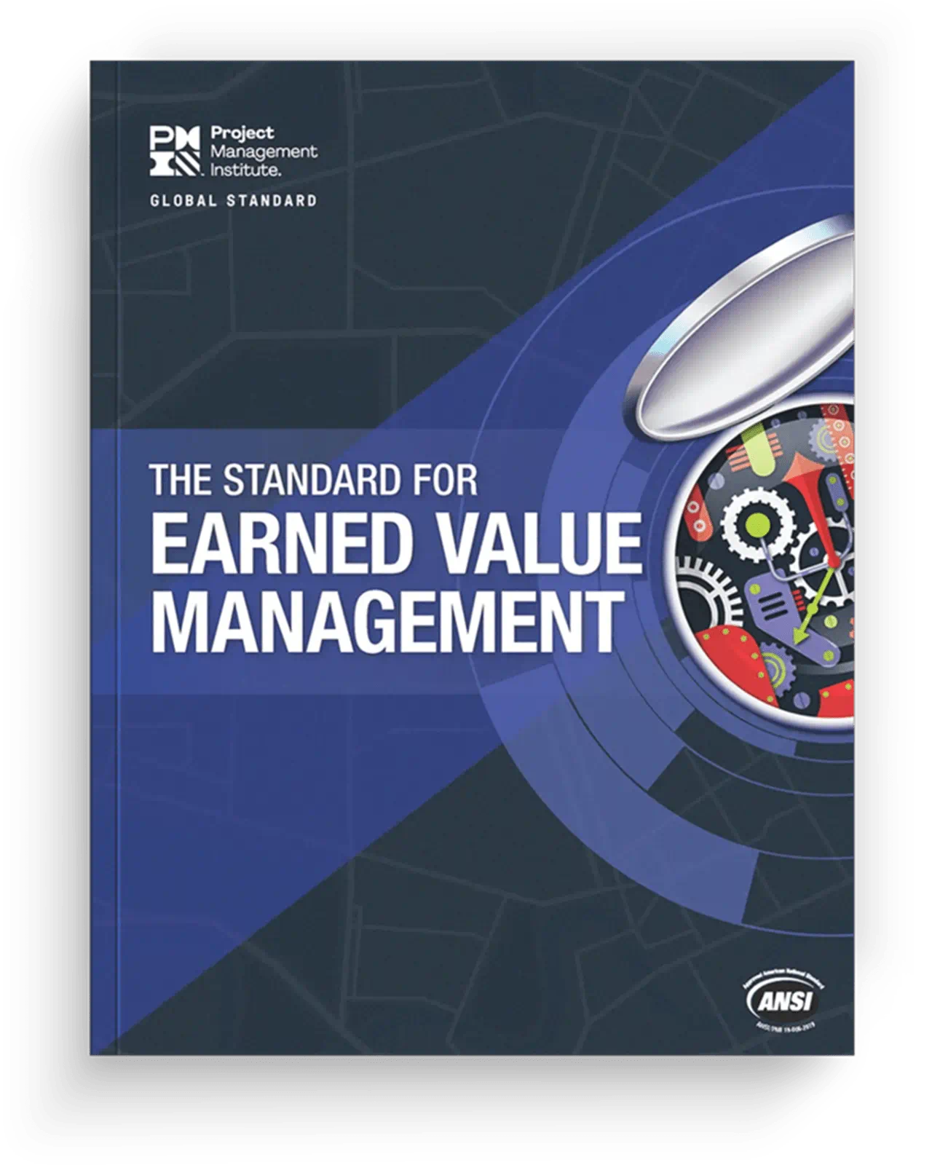
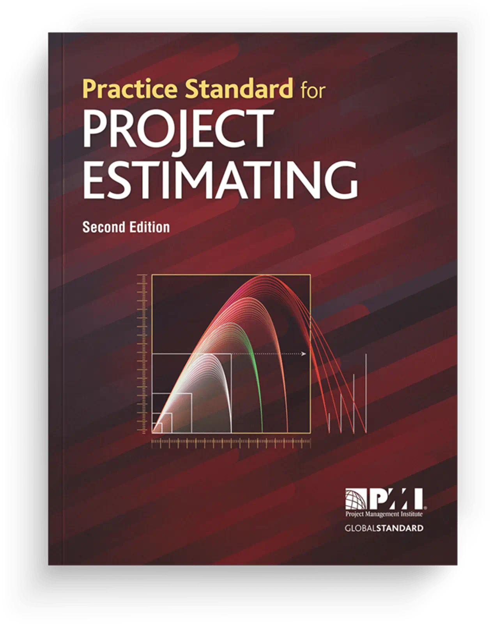
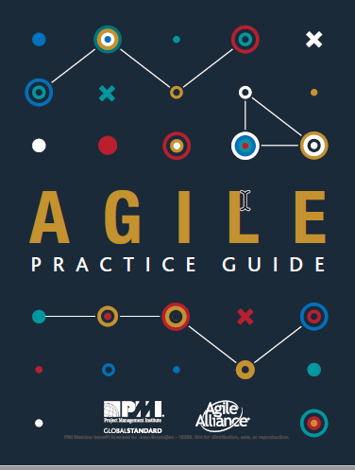
O universo do conhecimento - PMI
Notes:
CPLAN Consultoria e Planejamento Ltda.
copyright@jcboyadjian
12
CPLAN Consultoria e Planejamento Ltda.
copyright@jcboyadjian
12

Slide 13
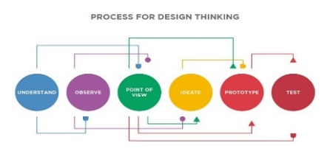
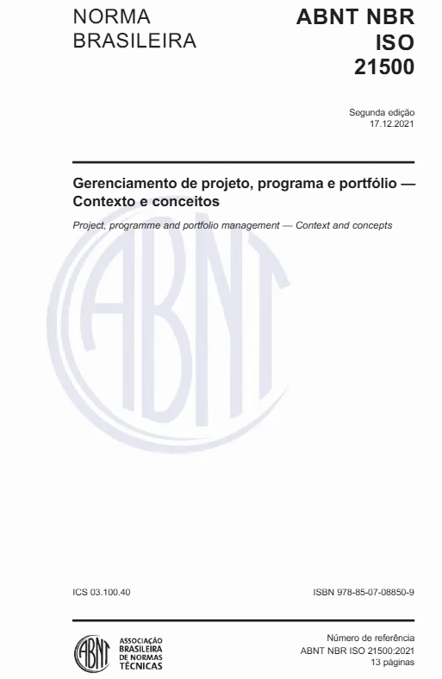
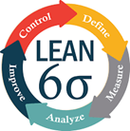
Outros Padrões

Slide 14
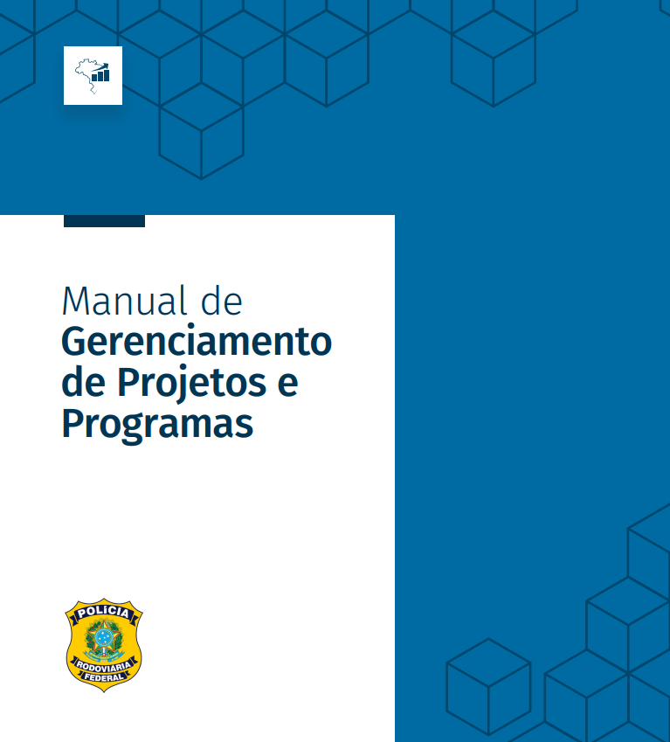
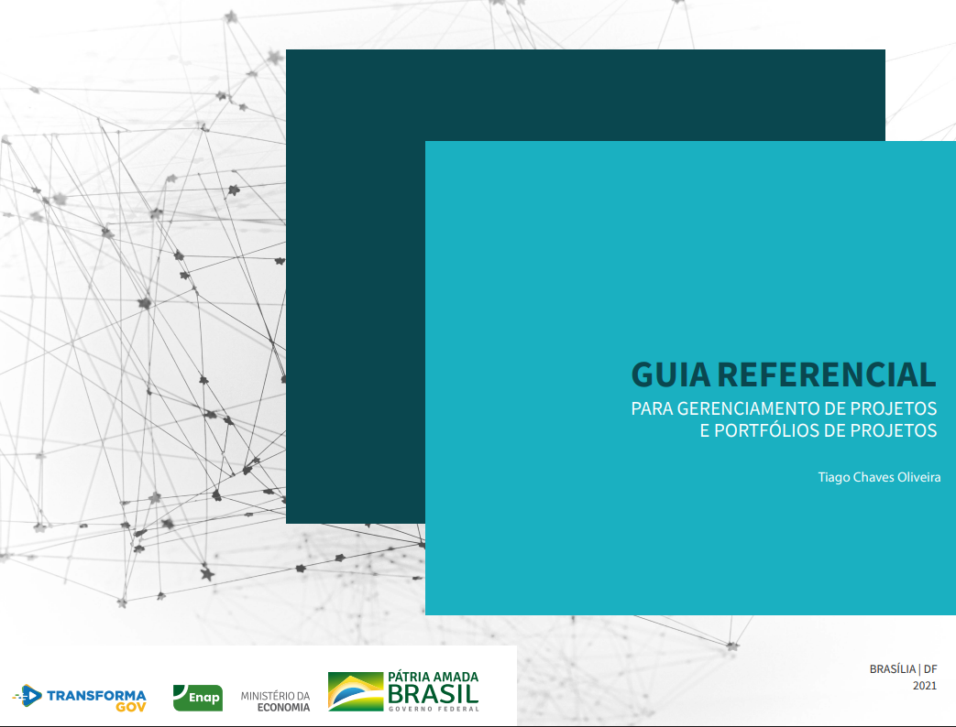
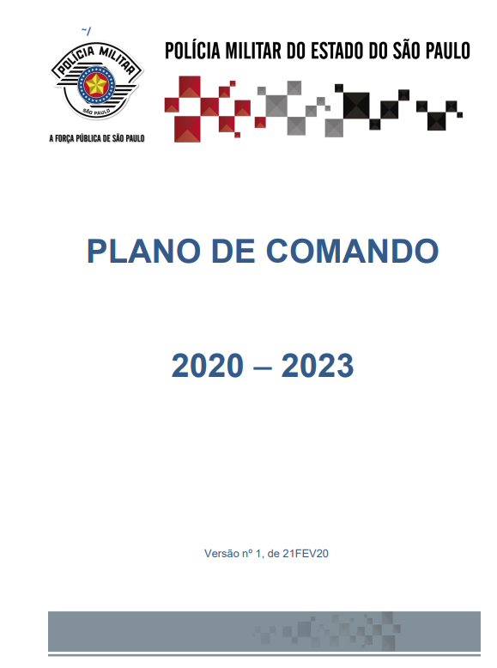
https://www.policiamilitar.sp.gov.br/unidades/ccomsoc/planejamento/documentos/NOVOS/Anexo%203%20Gest%C3%A3o%20de%20Fin%20Log%20v1%2021FEV20.pdf
https://www.gov.br/prf/pt-br/assuntos/manual_gerenciamento_a4_v4_1.pdf
https://repositorio.enap.gov.br/jspui/handle/1/6155

Slide 15
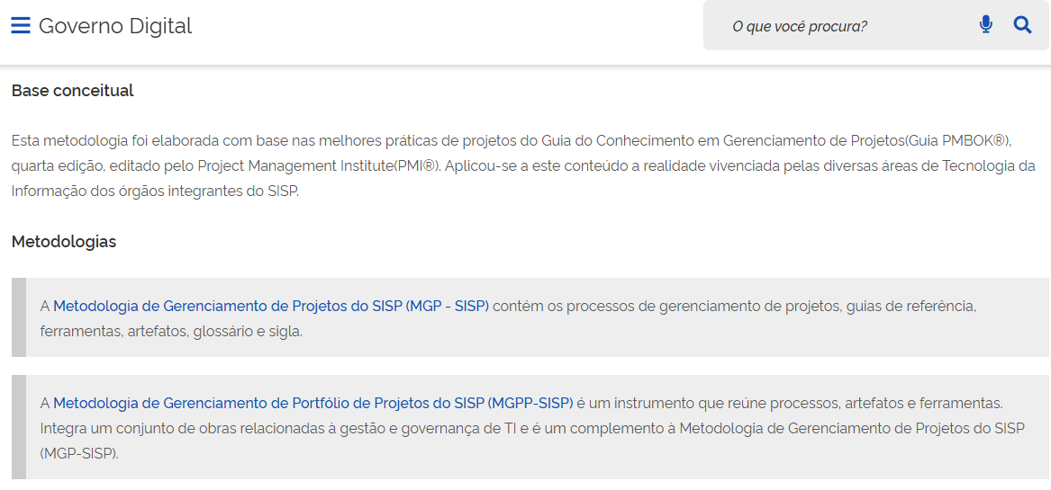
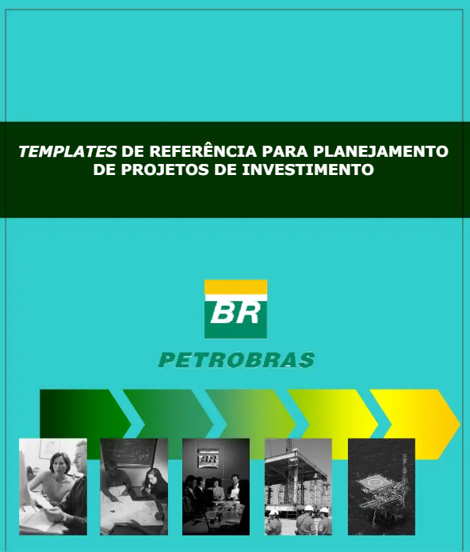
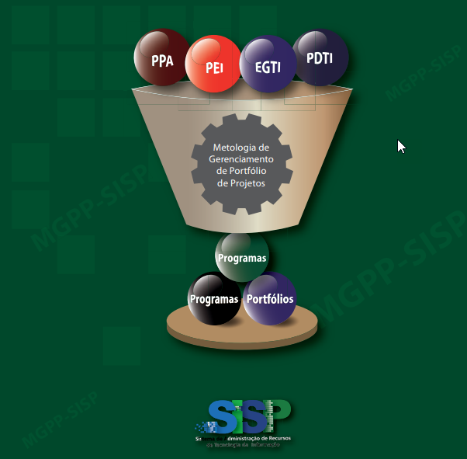
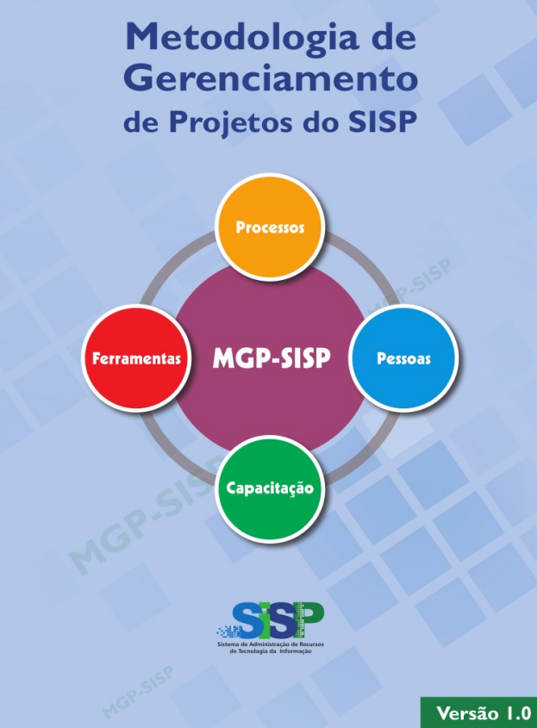
https://www.gov.br/governodigital/pt-br/estrategias-e-governanca-digital/sisp/documentos/metodologia-de-gerenciamento-de-projetos-do-sisp-mgp-sisp
https://pt.scribd.com/document/432405801/Plano-de-Projeto-Petrobras-BOM

Slide 16

Gerenciamento de Projetos é uma Ciência da Administração

Slide 17

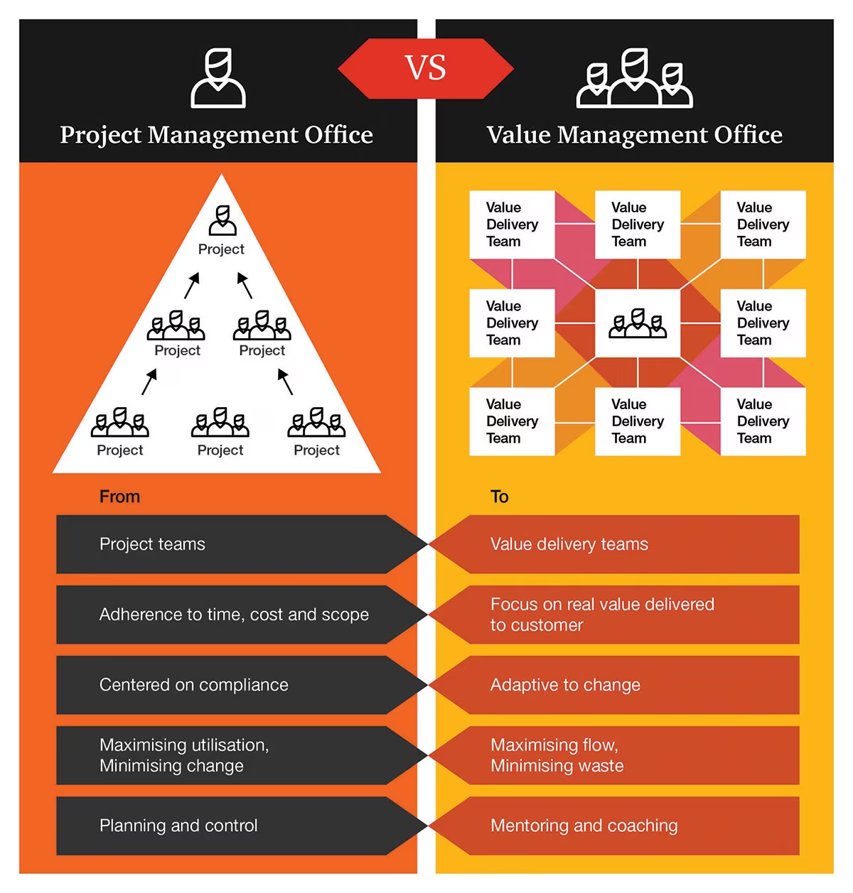
Mundo empresarial de hoje requer
corporativo
MATURIDADE
GESTÃO ESTRATÉGICA – G.PORTFOLIO
STANDARD’S
BOAS
PRÁTICAS
GESTÃO TÁTICA – G.PROGRAMAS
GESTÃO OPERACIONAL – G.PROJETOS
17
17
Notes:
Las empresas, en general en el mundo corporativo, necesitan trabajar en tres dimensiones:
Gestión estratégica: donde se definen las metas y objetivos que debe alcanzar la empresa en un año fiscal.
Estas metas y objetivos deben traducirse en proyectos con el apoyo del equipo de gestión del programa que se denominan GERENTES TÁCTICOS de la organización y que reúnen beneficios específicos en su área de especialización, como TI - comercial - producción ...
Estas áreas tácticas cuentan con un equipo operativo para desarrollar los proyectos necesarios para que se produzcan los objetivos estratégicos. Sin embargo, no todos los proyectos son aprobados para ser desarrollados por una serie de razones, ya sea porque son demasiado arriesgados, o porque no son una prioridad o porque no agregan valor al negocio.
Para que podamos trabajar de manera coordinada y los proyectos puedan ser presentados y posteriormente desarrollados, se recomienda que la empresa cuente con un equipo maduro con sólidos conocimientos sobre prácticas de gestión de proyectos. Tenemos que tener procesos orientados para poder gestionar proyectos ya sean predictivos o adaptativos (agile). Es por ello que muchas empresas cuentan con una oficina de gestión de proyectos para dar este apoyo a los profesionales a nivel operativo, táctico y estratégico.

Slide 18
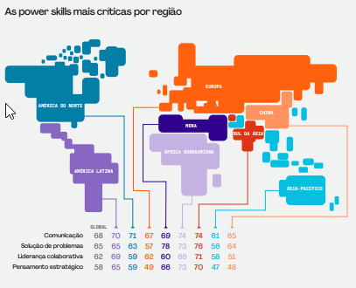
Pulse of Profession – PMI-2023

Slide 19
Comparação de empresas maduras com
empresas sem processos maduros
Monday -2022
https://monday.com/blog/project-management/project-management-statistics

Slide 20
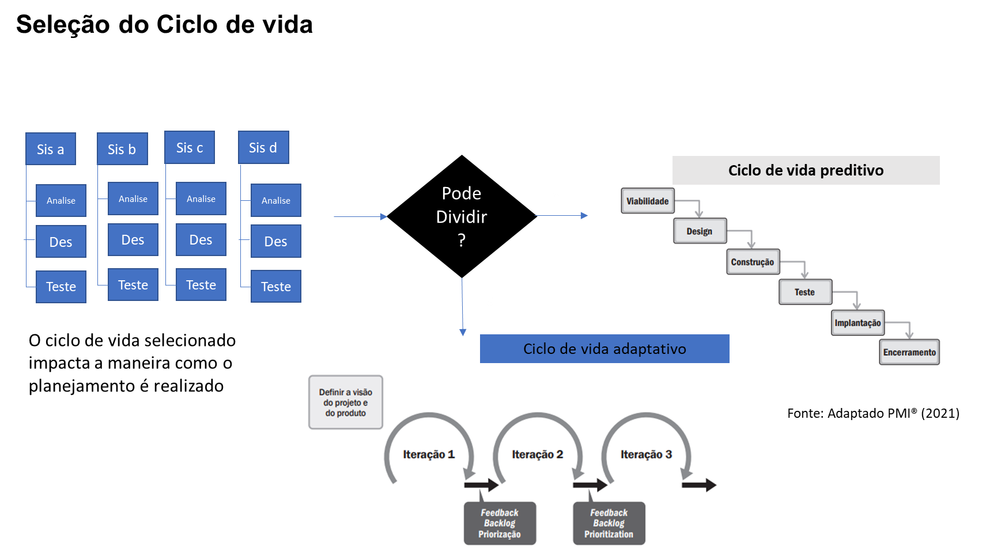
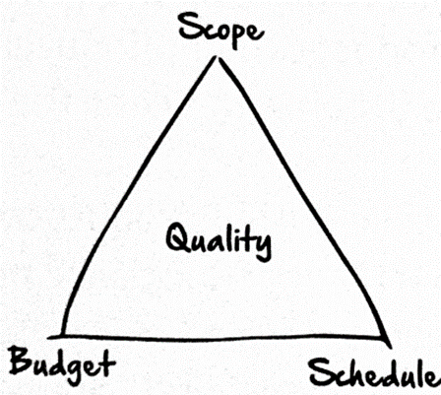
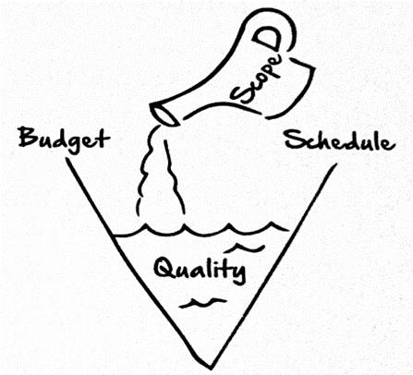
Seleção da Abrangência dos Projetos
Híbrido
PBS
2 coisas
n
s
@jcboyadjian
Doug Rose
20
Notes:
20

Slide 21

🔄 Enquete 2
Que abordagem de gerenciamento você mais trabalha?
https://forms.gle/F3grm1sSyh3VWT6M9
Preditiva (tradicional)
Adaptativa (agil)
Híbrida
Todas

Slide 22



Ambiente interno
Ambiente externo
Princípios e Código de Ética
Modelos
Domínios
Artefatos
Sistema
De
valor
Métodos
Entregas
Tailorização/Customização
22

Slide 23
Pensamento Sistêmico – PMI – Pmbok – 7a.ed
3
CICLO DE VIDA
4
PLANEJAMENTO
8
INCERTEZA
1
PARTES INTERESSADAS
5
TRABALHO DO PROJETO
7
MEDIÇÃO
2
TIME
100%
6
ENTREGA
n
@jcboyadjian
s
FIM

Slide 24

IPMA ICB 4: olho de competência e domínios de gestão
O Olho da Competência do ICB (Individual Competence Baseline)
representa o universo de competências para a gestão de projetos, programas e portfólios.
Cada indivíduo tem de ter um conjunto específico de competências para gerenciar projetos com sucesso.
  competências de perspectiva (5)
  competências sociais de pessoas (10)
  competências de práticas de projeto (13)
perspectiva
pessoas
projeto
prática

Slide 25


ICB4 - IPMA
@jcboyadjian

Slide 26


FEL - etapas

Slide 27



Prince2
(7) Princípios
São direcionadores /orientadores necessários para a obtenção de sucesso na gestão do projeto
(7) Temas
  São partes do projeto a serem administradas ao longo do ciclo de vida de um projeto
(7) Processos
  Um conjunto de atividades para se alcançar os objetivos do projeto

Slide 28

Prince2 – Processos
Legenda:
SU = Starting up (partida do projeto)
IP = Initiating a Project (iniciação do projeto)
SB = Stage Boundary (gerenciar fronteiras de estágio)
CP = Closing a Project (encerrando o projeto)
Fonte: ATHEM. Processos do Prince 2. São Paulo: Athem, [s.d.]. Disponível em: https://athem.net.br/processos-prince2. Acesso em: 23 jan. 2023.
28

Slide 29











Outras Abordagens Adaptativas
SCRUM
Extreme Programming (XP)
Feature Driven Development (FDD)
Dinamic System Development Management (DSDM)
Lean Project Management
Kanban
Métodos Híbridos e Design Thinking (DT)
Notes:
29

Slide 30





Abrangência adaptativa – Modelo Scrum
Reunião em
pé (15 min)
Capacidade da Equipe
Produção
da Sprint
Retrospectiva da Sprint (1-3h)
Épicos priorizados
Pessoas
Histórias de Usuários e DOD
Reunião de Planejamento da Sprint (4-8h)
(Lista de Tarefas com estimativa)
Revisão da Sprint (2-4h)
Notes:
30

Slide 31


Ciclo de vida Adaptativo - Kanbans
Área tecnológica
Fluxo
Notes:
31

Slide 32


Modelo hibrido iterativa – adaptativo
Projeto de um novo medicamento
Ciclo de vida Hibrido

Slide 33




ISO 21500 & ISO 10006
• ISO 21500: Diretrizes para gerenciamento de projetos – alta compatibilidade com PMBOK
• Estrutura baseada em grupos de processos e áreas de conhecimento
• ISO 10006: Gestão da Qualidade em Projetos – integração com ISO 9001
• Padrões amplamente adotados em projetos de órgãos públicos e privados no Brasil e no exterior

Slide 34

Enquete 3 –
Quais padrões sua organização mais utiliza?
PMBOK (PMI)
PRINCE2 (AXELOS)
ICB4 – (IPMA)
FEL - IPA
ISO 21500
SCRUM
FDD
LEAN
Design Thinking
EXTREME PROG (XP)
DSDM – Dynamic System Development
KANBAN
outro
https://forms.gle/9sFzySdhqhqpqsy27
Aponte seu celular para o QR Code e vote em tempo real.

Slide 35

Que padrão utilizar no meu projeto?
NUPP é compatível com todos os principais padrões, PRINCE2® , Guia PMBOK, DSDM® , XP e Scrum.
https://nupp.guide/pt/

Slide 36




Tendências Futuras em Gerenciamento de Projetos
🔮
• ESG e sustentabilidade como pilares de decisão
• Inteligência artificial e dados em tempo real para decisões de projeto
• Hibridismo organizacional e equipes multiculturais
• Projetos regenerativos e foco em impacto social positivo
Novo Guia PMBOK – 2026
Praticas mescladas entre – grupos de processo – domínios e princípios
Governança e não Gestão da Integração
Partes Interessadas estará junto com comunicação
Aquisição estará em um apêndice
IA – estará junto em um apêndice
Nova área - SUSTENTATIBILIDADE

Slide 37




Estudos e pesquisas
https://jcboyadjian.com/materiaisarquivos/

Slide 38






Projetos acadêmicos

Slide 39











Referências Bibliográficas

Slide 40










Muito obrigado - Chanorhagal
  Prof.João Carlos Boyadjian, MSc,MBA, PMP, Fellow
  PMI 15259, CRA 20279
Canal | Link
 | jcb@jcbmanagement.com.br
 | www.jcboyadjian.com
 | jcbmanagement
 | 11-3045-1336
 | 11-99971-8102
 | jcboyadjian
 | joao c boyadjian
 | boyadjian
Fale comigo

Slide 41

O sucesso está no equilíbrio do uso da relação do conhecimento e o uso com bom senso das boas práticas e metodologias adaptadas ao contexto dos seus projetos com aplicação da inteligência artificial
Boa sorte
Boyadjian

Slide 42

Seja feliz
42

Slide 43



Livro
Curso
Prática de iniciar um projeto com IA
@jcboyadjian

